Slide 1
Когнитивные и нейрофизиологические корреляты
для пациентов с диагнозом «деменция»
в составе различных нозологий
Сафонова Анна Геннадьевна

Slide 2
Google – болезнь Альцгеймера

Slide 3
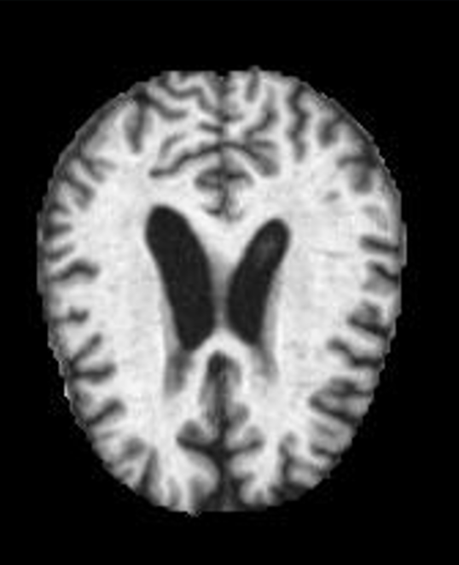
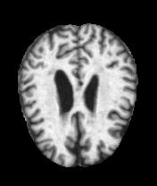
Alzheimer's Dataset (4 class of Images)
Изображения для блоков тренировки и теста:
Mild Demented
Moderate Demented
Non Demented
Very Mild Demented
https://www.kaggle.com/datasets/tourist55/alzheimers-dataset-4-class-of-images?resource=download

Slide 4
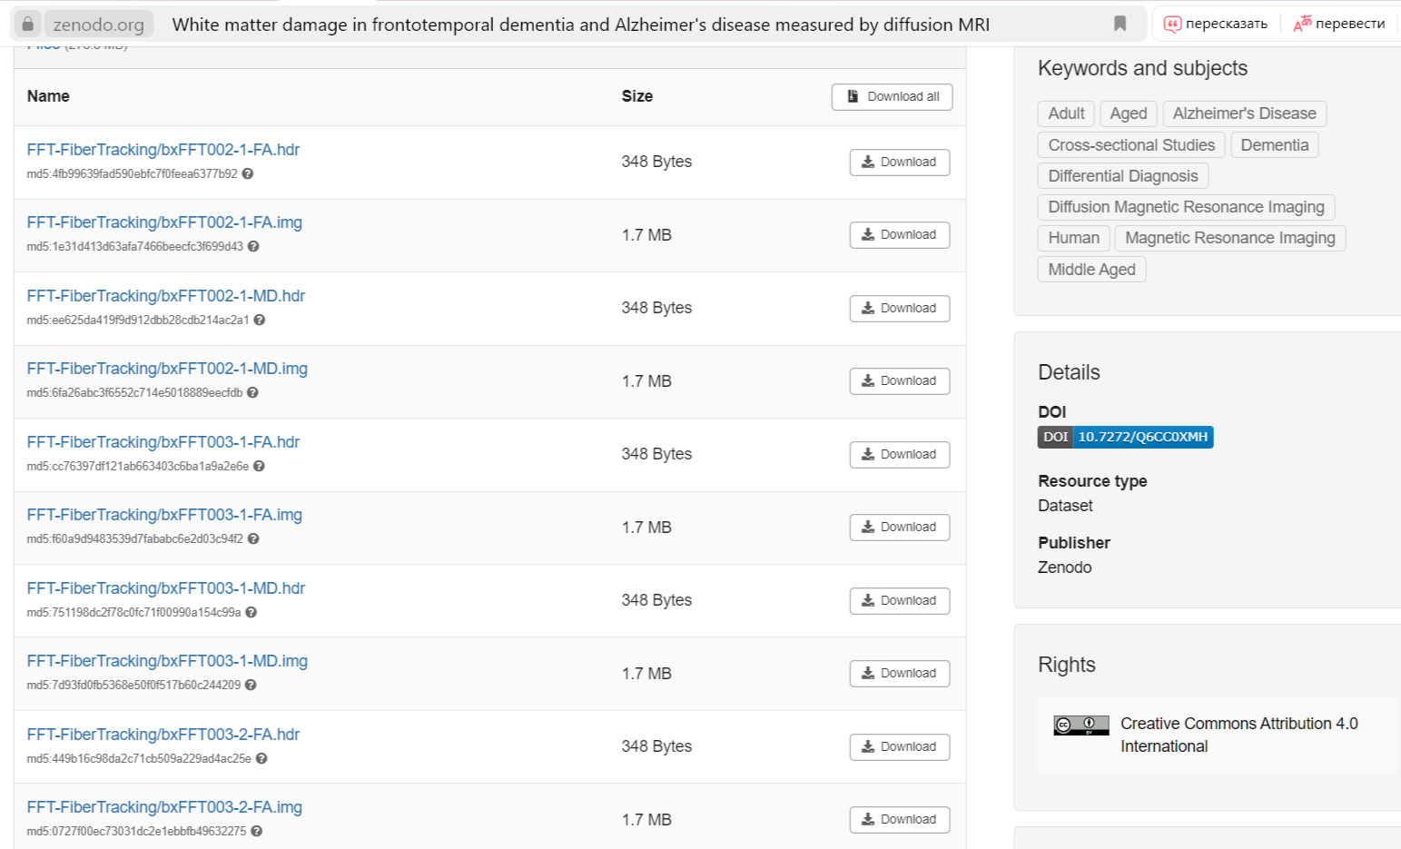
White matter damage in frontotemporal dementia and Alzheimer's disease measured by diffusion MRI
18 пациентов с деменцией
18 пациентов с болезнью Альцгеймера
19 пациентов контрольной группы с нормальным когнитивным состоянием
https://zenodo.org/records/4965033

Slide 5
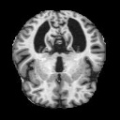
Best Alzheimer MRI dataset (99% accuracy)
Изображения для блоков тренировки и теста:
Mild Impairment (100 чел)
Moderate Impairment (70 чел)
No Impairment (28 чел)
Very Mild Impairment (2 чел)
https://www.kaggle.com/datasets/lukechugh/best-alzheimer-mri-dataset-99-accuracy

Slide 6
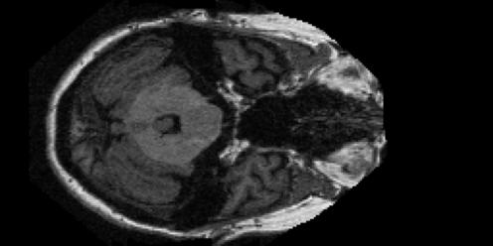
OASIS Alzheimer's Detection
Изображения в блоках:
Mild Dementia
Moderate Demensia
Non Demented
Very Mild Dementia
461 человек
https://www.kaggle.com/datasets/ninadaithal/imagesoasis/data

Slide 7
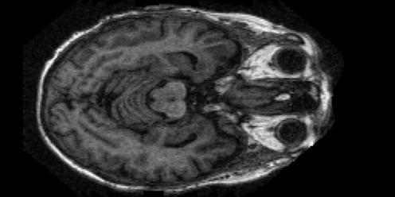
OASIS dataset
Изображения в блоках:
Mild Dementia
Moderate Dementia
Non Demented
Very Mild Dementia
https://www.kaggle.com/datasets/pulavendranselvaraj/oasis-dataset

Slide 8
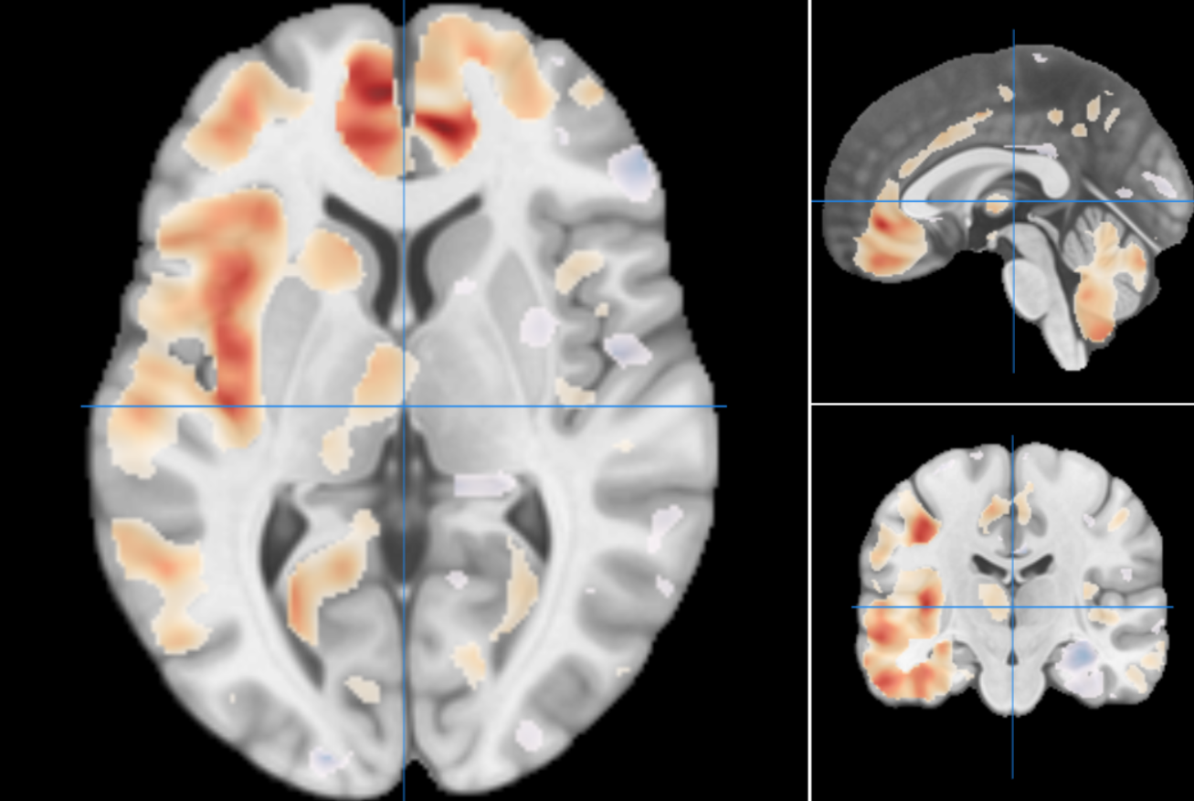
MRI visual rating scales in the diagnosis of dementia: evaluation in 184 post-mortem confirmed cases: mean_anterior_cingulate
https://datasetsearch.research.google.com/search?src=0&query=dementia%20mri&docid=L2cvMTFqY2p5NzlzMg%3D%3D

Slide 9
Google – болезнь Паркинсона

Slide 10
Data from: Substantia nigra integrity correlates with sequential working memory in Parkinson's disease
29 пациентов с болезнью Паркинсона, 29 здоровых участников
https://zenodo.org/records/5039581

Slide 11
Data from: White matter alterations in Parkinson's disease with normal cognition precede grey matter atrophy
20 пациентов с болезнью Паркинсона, 21 здоровый участник
https://zenodo.org/records/4956279

Slide 12
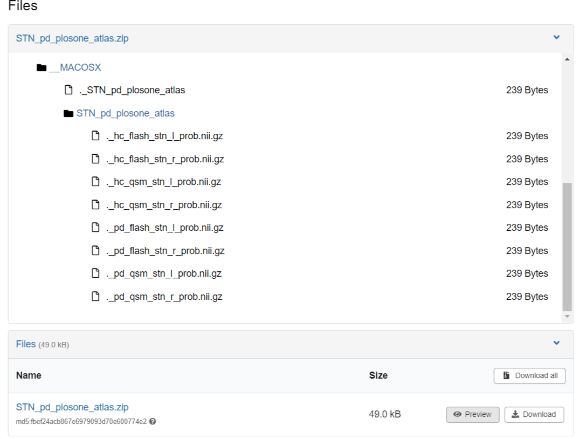
Data from: Comparison of T2*-weighted and QSM contrasts
in Parkinson's disease to visualize the STN with MRI
https://zenodo.org/records/4970658

Slide 13
MRI data from control and Parkinson's subjects
https://datasetsearch.research.google.com/search?src=0&query=Parkinson%27s%20mri%20&docid=L2cvMTF0ZGt6NXZ4dA%3D%3D

Slide 14
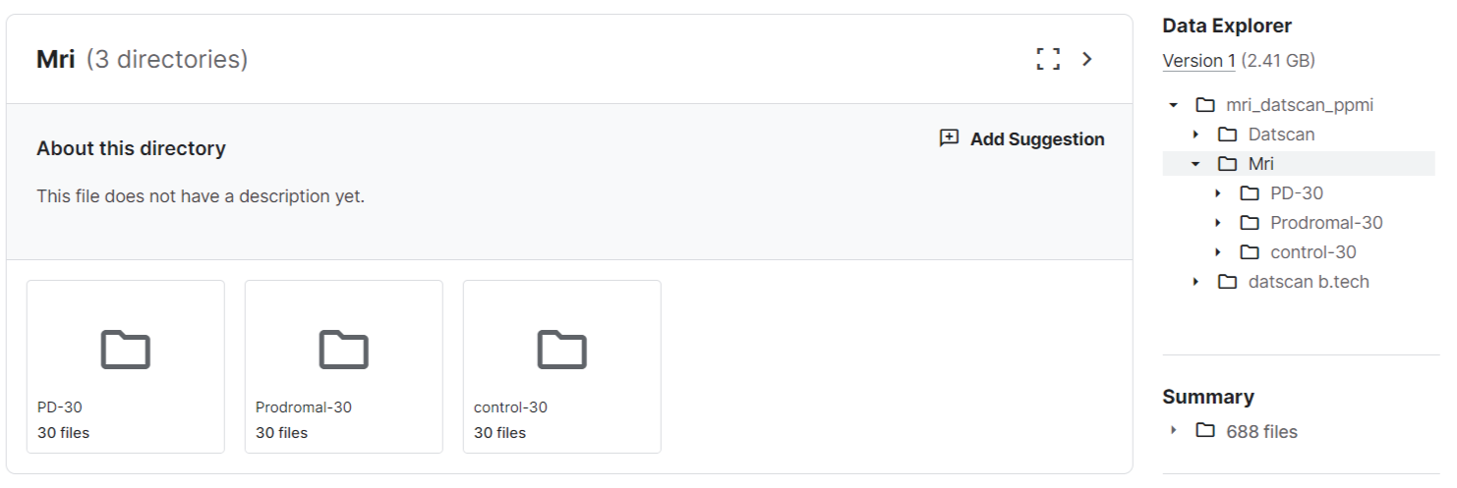
Parkinson's Disease Dat and MRI Scans
https://www.kaggle.com/datasets/rishikjha/parkinsons-disease-dat-and-mri-scans

Slide 15
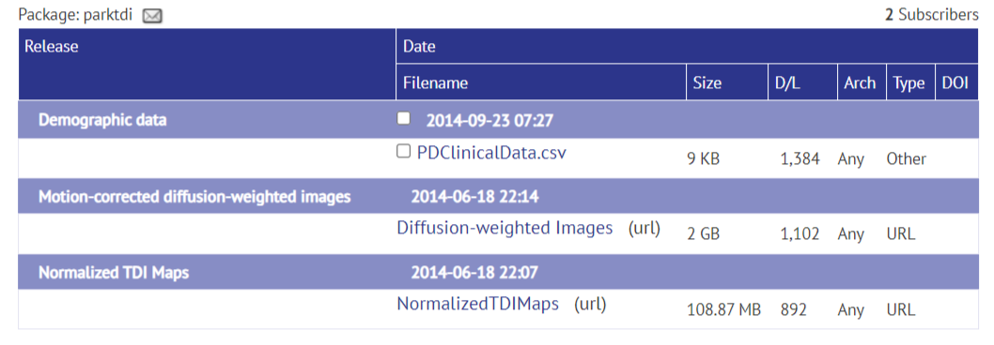
High-quality diffusion-weighted imaging of Parkinson's disease
27 пациентов с болезнью Паркинсона, 26 здоровых участников
https://zenodo.org/records/4956279

Slide 16
Mendeley

Slide 17
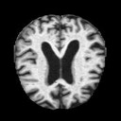
Alzheimer MRI Preprocessed Dataset
Class - 1: Mild Demented (896 images)
Class - 2: Moderate Demented (64 images)
Class - 3: Non Demented (3200 images)
Class - 4: Very Mild Demented (2240 images)
https://www.kaggle.com/datasets/sachinkumar413/alzheimer-mri-dataset

Slide 18
Спасибо!

